Slide 1



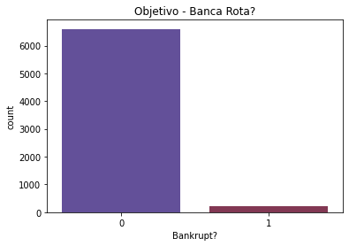
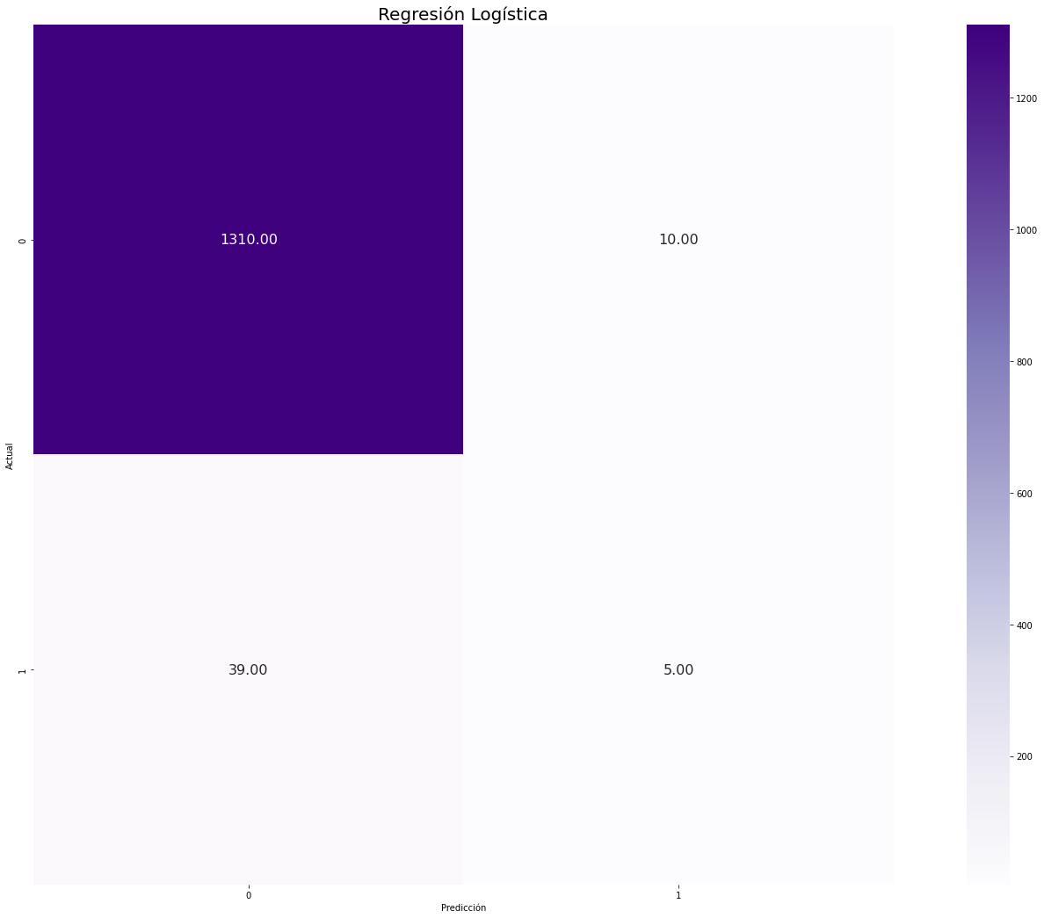
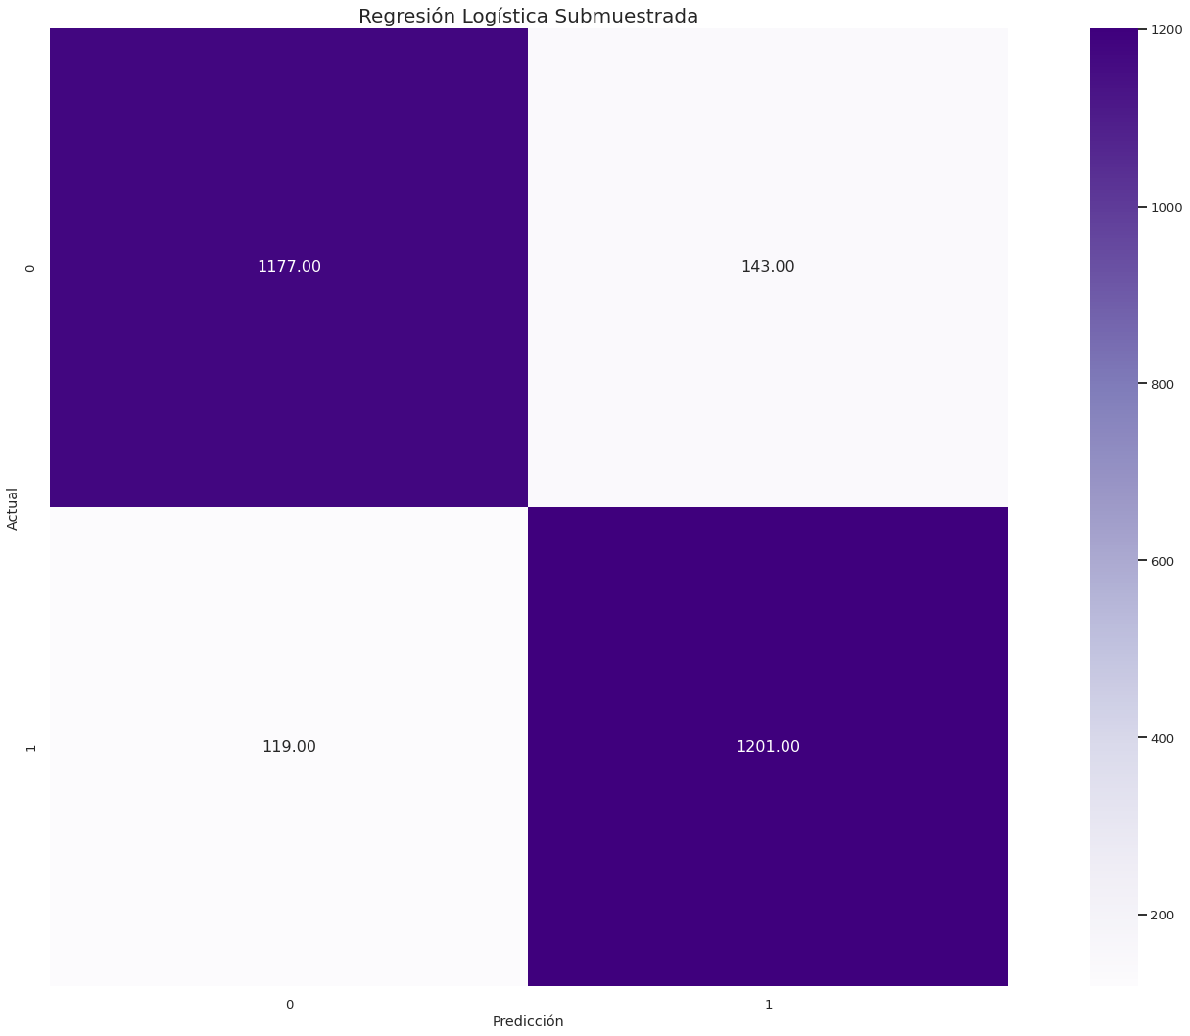
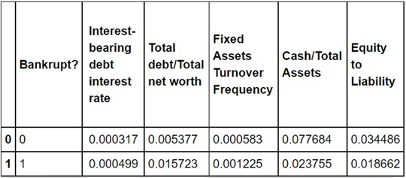
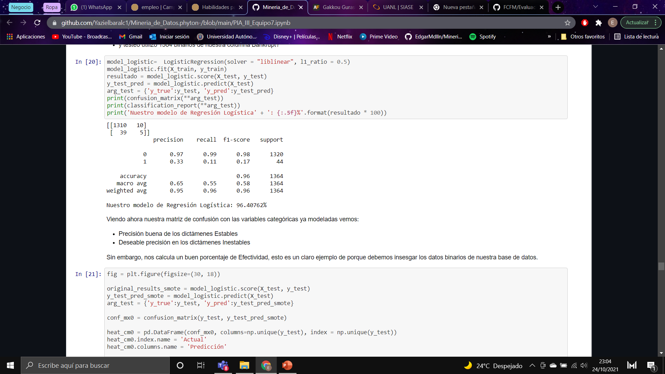
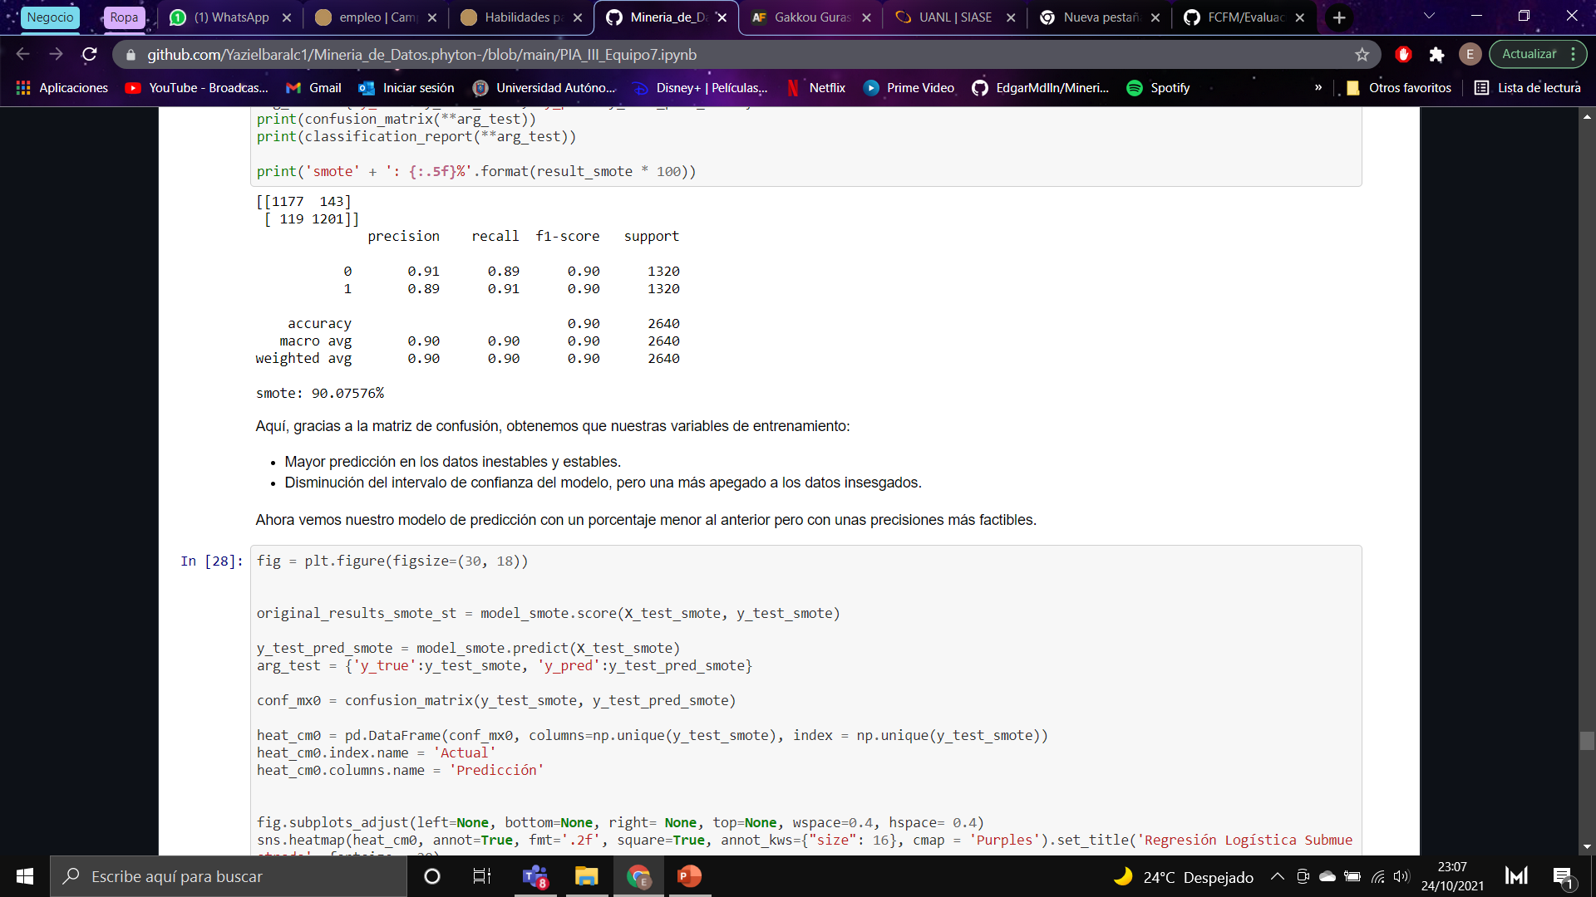
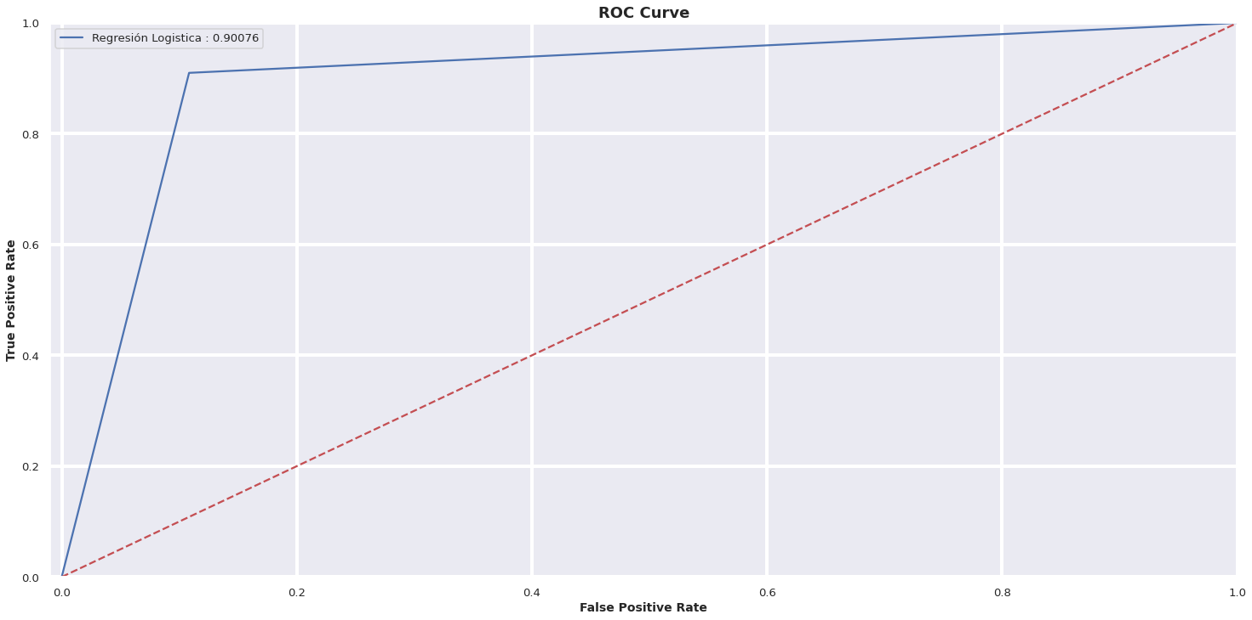

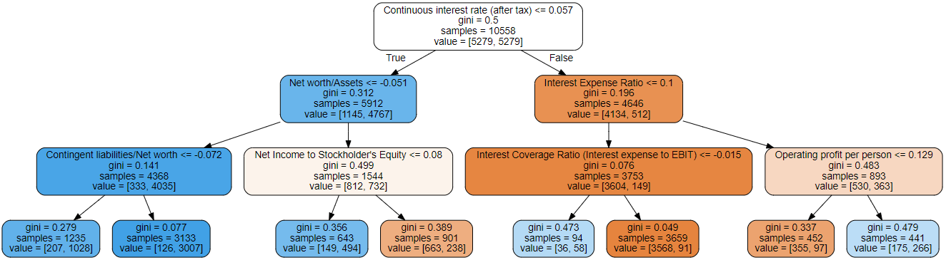


Quebrando la quiebra.
Quebrando la quiebra.
Barbosa Alcocer Y.G., Medellín Martínez E., Castro Ramírez A.C..
Introducción.
Un mal manejo de las finanzas, como gastos excesivos o inversiones mal enfocadas, pueden llevar a una empresa al cierre. Sin embargo, también hay situaciones ajenas, como por ejemplo una falta de demanda debido a complicaciones financieras de los consumidores, como la situación que estamos viviendo con la pandemia de Covid-19.
Encontramos importante realizar un análisis de las características que comparten las empresas que se encuentran en una situación inestable, al borde de la quiebra, esto con el fin de prevenir y/o corregir dichas situaciones para disminuir e incluso eliminar el riesgo de una quiebra.
Objetivos.
Como objetivo principal, buscamos identificar los patrones para predecir el quiebre de una empresa, para poder ayudar a prevenir estas perdidas o crear mejoras que ayuden a detener esta caída económica.
Como objetivos secundarios buscamos determinar un modelo predictible con datos sesgados, y determinar que categorías tienen mayor peso para determinar una empresa en quiebre.
Recursos.
Metodología.
Primeramente se verifico la existencia de datos nulos, siendo estos inexistentes. Se realizo un análisis exploratorio de los datos donde se encontró un sesgo entre las empresas consideradas en quiebra (1) y las que no lo estaban (0), siendo esta nuestra variable predictora.
Posteriormente con la ayuda de una grafica de correlación se dejaron de contemplar varias columnas para poder realizar correctamente la técnica.
Se utilizo la técnica de regresión logística, sin embargo debido al sesgo de los datos (Figura 2), se obtuvieron porcentajes de precisión muy diferentes en nuestra variable predictora, obteniendo resultados no satisfactorios, siendo necesario realizar la técnica nuevamente con un SMOTE (submuestreo de minorías sintéticas) para eliminar dicho sesgo.
Figura 2.- Sesgo no optimo de datos.
Con base en nuestra variable predictora se analizaron el resto de variables, encontrando:
Figura 3.- Variables más importantes.
Figura 4.- Resultados de la regresión logística antes y después del SMOTE.
Resultados.
Conclusiones y trabajo a futuro.
El rendimiento del modelo se determina mediante lee comparación AUC (Figura 5).
Esta área posee un valor entre 0,5 y 1, donde 1 representa un valor diagnóstico perfecto y 0,5 es una prueba sin capacidad discriminatoria diagnóstica.
Para reducir el sesgo en una base de datos, es mejor utilizar SMOTE.
Para predecir una variable binaria, la técnica de regresión logística se complementa con el submuestreo.
La categoría con más peso para determinar si una empresa tiende a ser inestable o estable es la Tasa de interés continua (después de impuestos).
Por lo tanto, para que la empresa se clasifique como inestable (a punto de la quiebra) según la Figura 6, debe tener:
* Tasa de interés continua (después de impuestos) mayor a 0.057
* Ratio de gastos por intereses mayor a 0.1
* Beneficio operativo por persona mayor a 0.12.
Profundizar en el análisis de los datos para encontrar los factores específicos de la quiebra, crear planes para evitar o, de ser necesario, corregir las situaciones que podrían llevar a una empresa a la quiebra evitando la misma.
Figura 5.- Área bajo la curva.
Para categorizar las variables modeladas por la regresión lineal con el submuestreo de datos SMOTE, se decidió utilizar la técnica de arboles de decisión.
Figura 1.- Herramientas utilizadas.
Figura 6.- Árbol de decisión.

